Slide 1
de vraag van vandaag
ik zie….ik zie…..wat jij niet ziet
Deze kleuren kom je tegen,
bij zon en bij regen…….

Slide 2
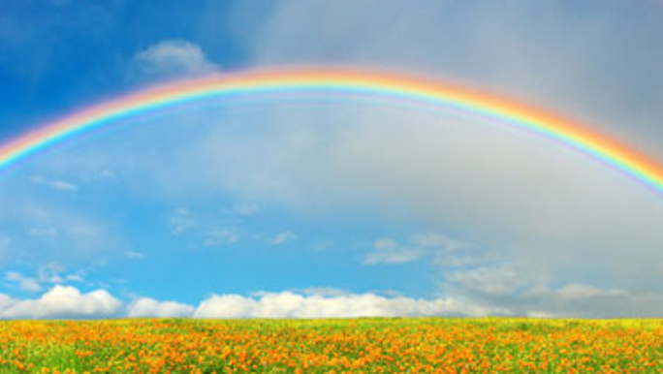
een regenboog

Slide 3
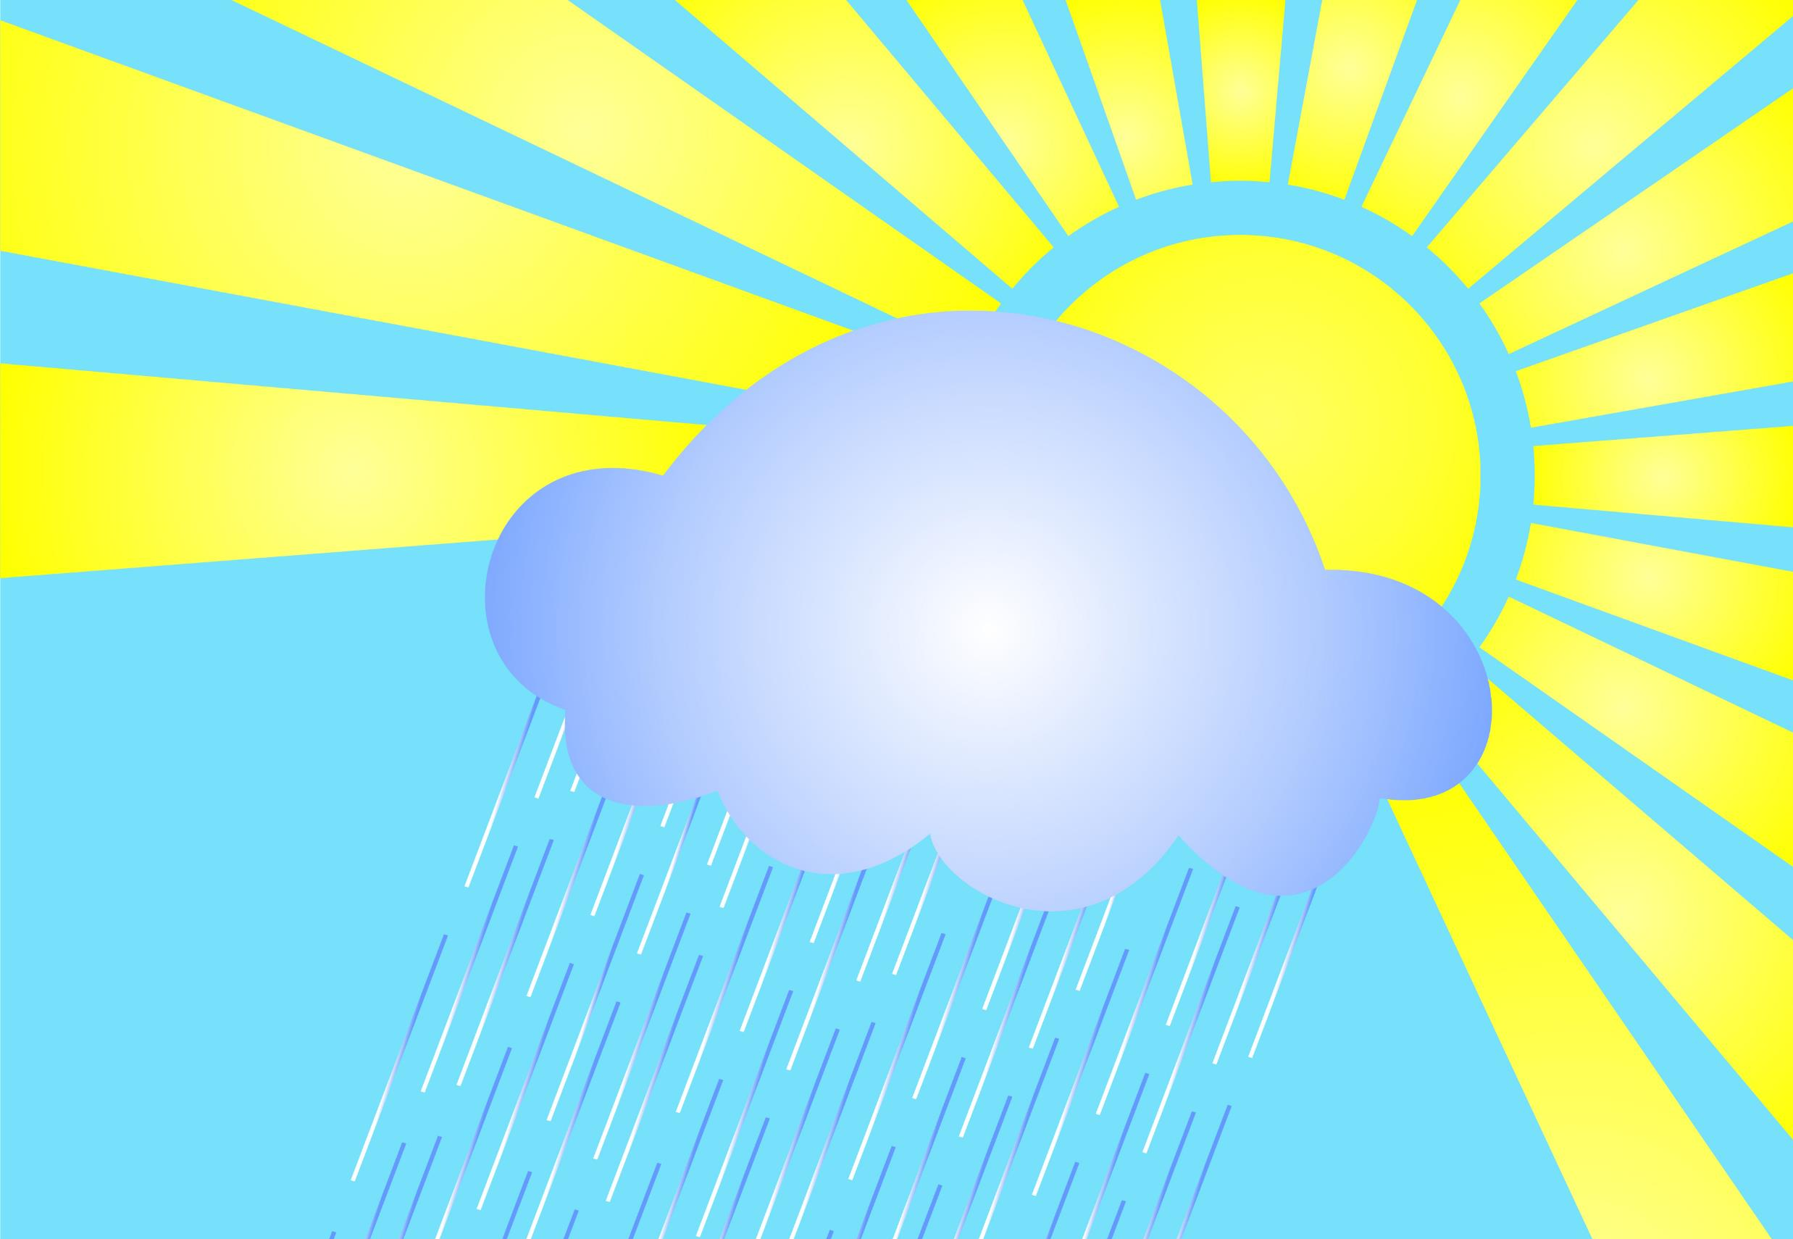
De regenboog is alleen te zien waar er regendruppeltje in de lucht zweven en je de zon in de rug hebt (of de maan). De regenboog staat dus tegenover de zon. Regendruppeltjes uit een tuinslang voldoen prima, maar ook druppels bij een fontein, een waterval en natuurlijk regendruppeltjes bij een bui

Slide 4
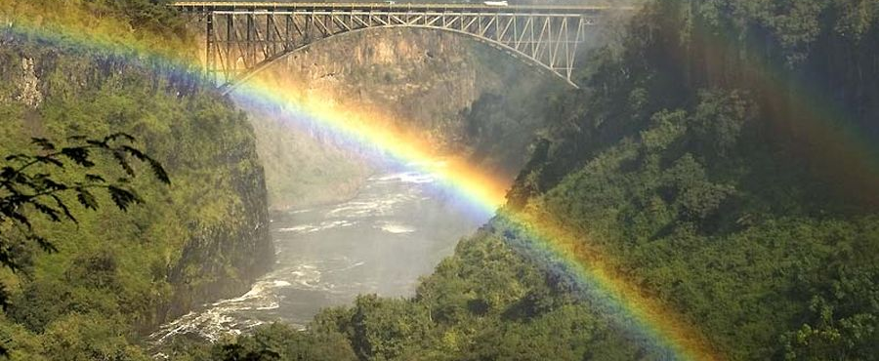
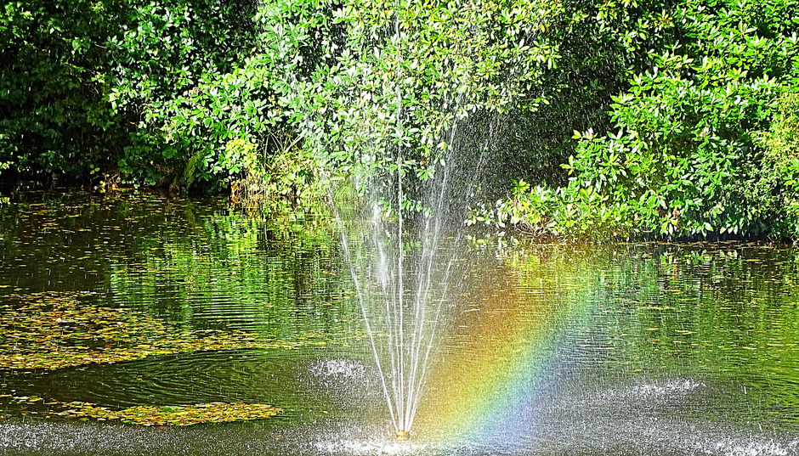
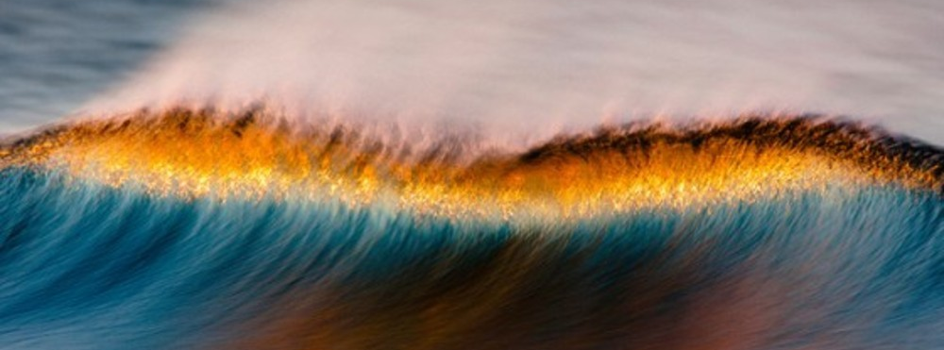

Slide 5
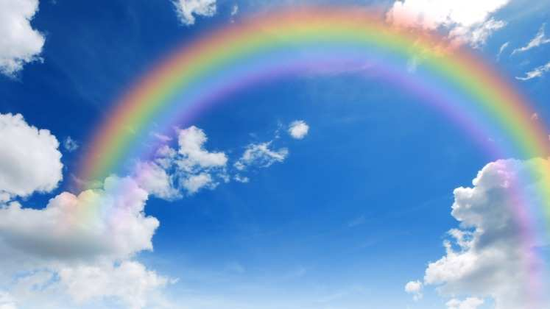
Wat is een regenboog?
Het zonlicht bestaat uit verschillende kleuren
Het komt vaak voor dat je een regenboog kunt zien, maar hoe komt dat? Als de zon schijnt en het tegelijkertijd regent, dan ontstaat een regenboog. Je denkt misschien dat dit raar is, want de kleur van het zonlicht lijkt wit of geel. Maar dat is niet waar. Het zonlicht bestaat eigenlijk uit heel veel verschillende kleuren. Al die kleuren samen, noemen we het spectrum.
Het zonlicht botst in de dampkring tegen waterdruppels
Het licht van de zon gaat door de dampkring die rond de aarde hangt. In die dampkring wordt het licht gesplitst. Dat komt omdat het licht tegen allerlei stofjes, gassen en waterdruppels botst. Wij zien in de lucht dan ook verschillende kleuren. Een mooie blauwe hemel of een prachtig gekleurde zonsondergang. Maar het mooiste voorbeeld van allerlei verschillende kleuren is de regenboog.

Slide 6
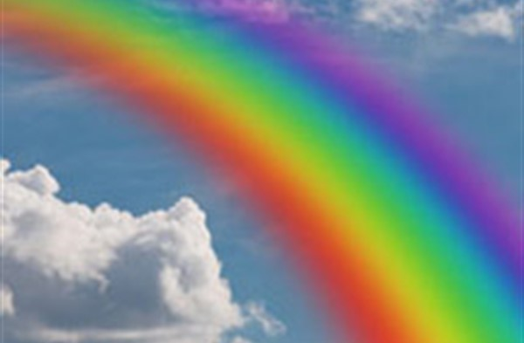
Wist je dat: - Hoe lager de zon staat, hoe groter deel van de boog te zien is. - Vanuit een vliegtuig of een berg kun je zelfs een hele cirkel zien. - De kleuren zijn intenser bij grotere druppels, maar de boog is dan wel smaller. - Bij hele kleine druppeltjes (bij mist) kun je een wittige boog zien: de mistboog. - Een vervagende regenboog wijst op zwakker wordend zonlicht, minder druppels of het vervormen van de druppels door bijv. het vallen.

Slide 7
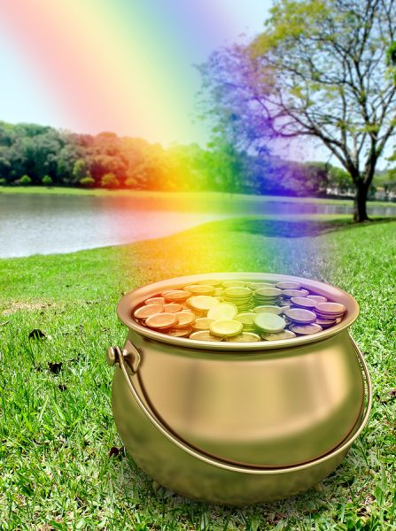

Slide 8
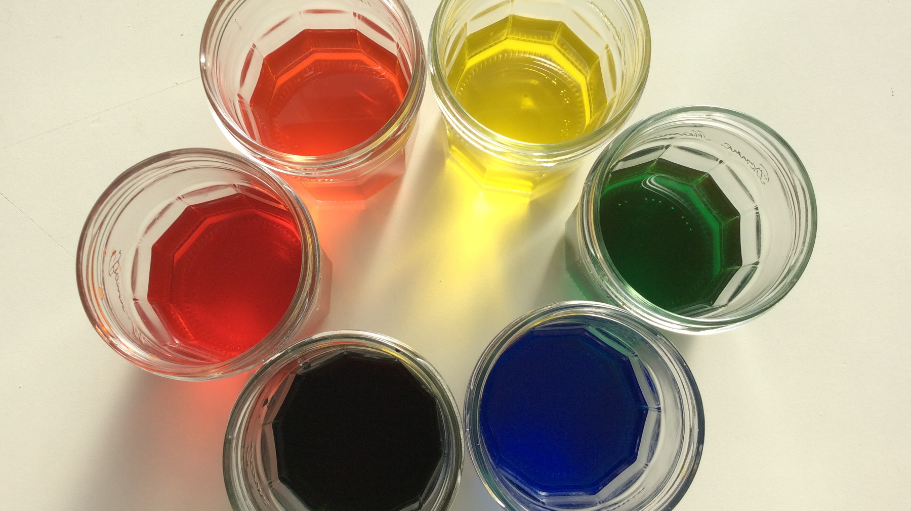
Een regenboog bestaat uit verschillende kleuren
De regenboog bestaat uit veel verschillende kleuren, de opvallendste kleuren zijn: rood, geel, groen, blauw, lichtpaars en donkerpaars.

